Slide 1

Ventas 2023 - Fleet DEZ SA
Autor: Damian zarate

Slide 2
CONTEXTO Y AUDIENCIA
El presente informe tiene como objetivo presentar los resultados de ventas del año 2023 de Fleet DEZ SA, una empresa de transporte con sede en San Miguel, Argentina.
La audiencia de esta presentación son los directivos de Fleet DEZ SA, quienes probablemente ocupan posiciones de liderazgo dentro de la empresa, como el CEO, gerentes generales, gerentes financieros y de operaciones. Este grupo estará interesado en comprender los resultados financieros y operativos de la empresa durante 2023, evaluando el rendimiento de ventas, las decisiones estratégicas tomadas y las proyecciones de crecimiento para 2024.

Slide 3
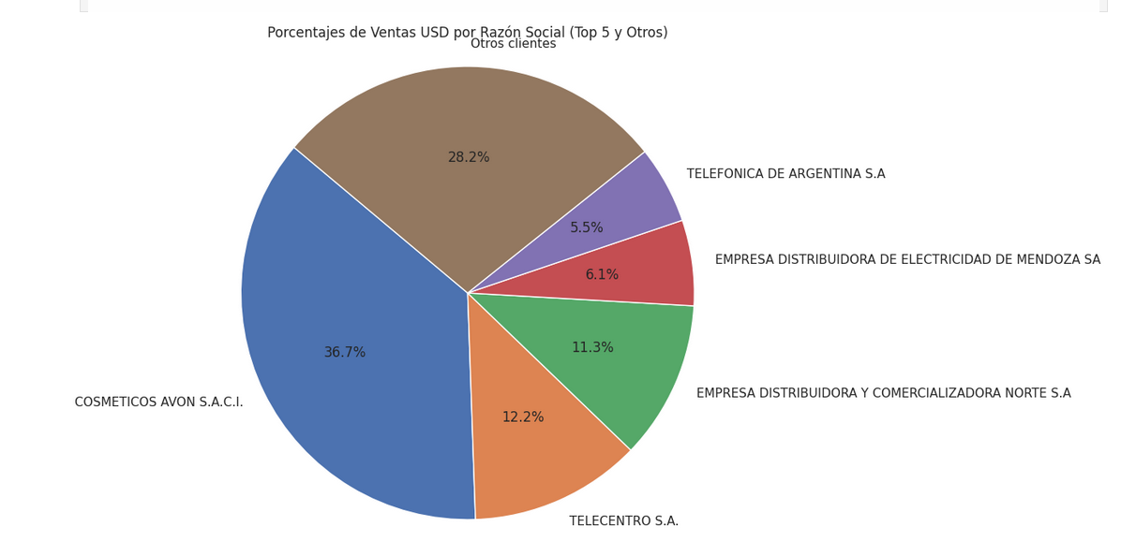
Los principales 5 clientes de la empresa en dólares (moneda dura)

Slide 4
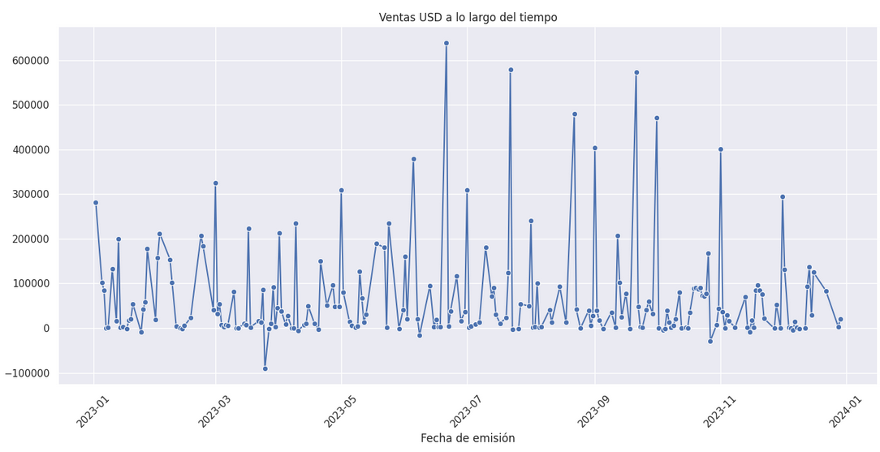
ventas en USD en función de la fechas del 2023

Slide 5
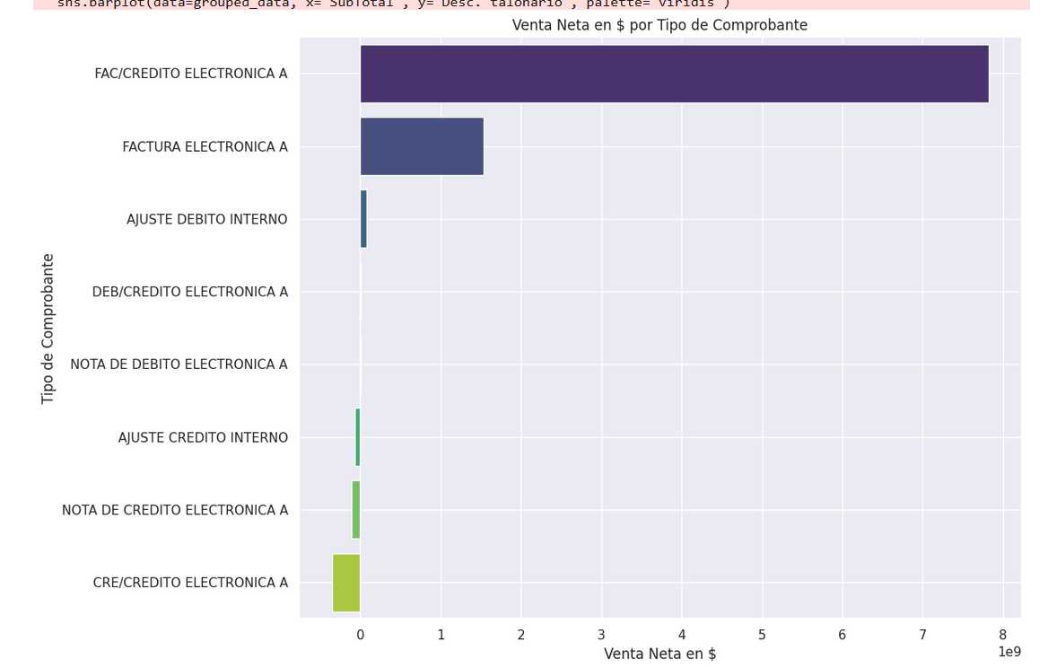
Principales comprobantes emitidos por fleet dez sa

